Slide 1
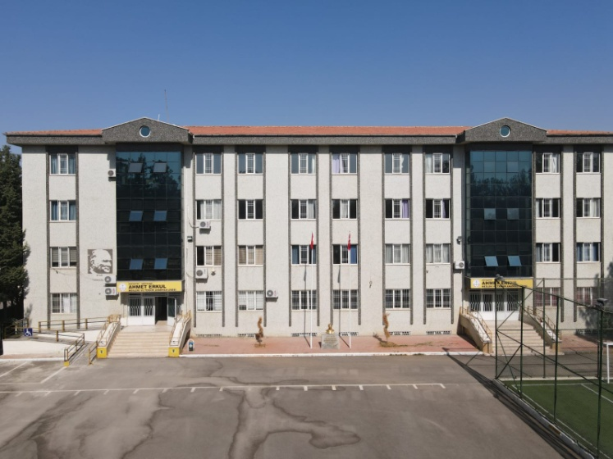
TANITIM
ŞEHİTKAMİL AHMET ERKUL MESLEKİ VE TEKNİK ANADOLU LİSESİ
2021-2022
SUNUSU

Slide 2
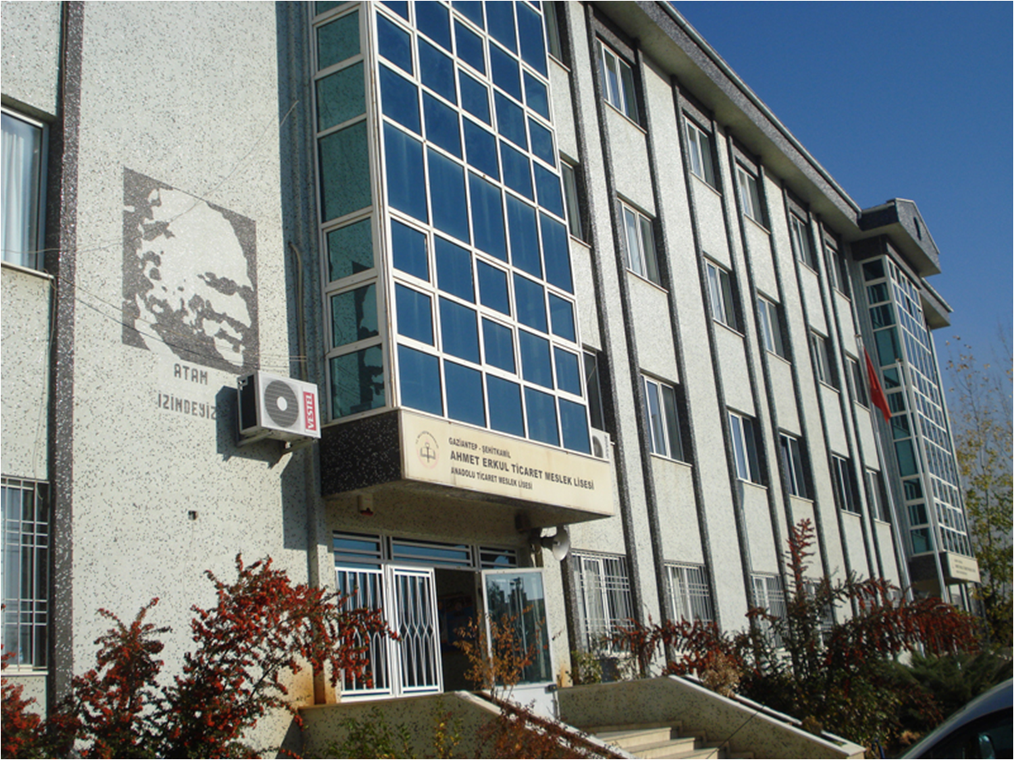
II. BÖLÜM
TARİHÇE
Okulumuz 1990 - 1991 öğretim yılında öğretime açılmıştır. Binası olmadığından 1998 yılına kadar farklı okulların binalarında hizmet vermiştir. 1998 yılında ise merhum işadamımız Ahmet Erkul tarafından içinde bulunduğumuz bina yaptırılmış ve okulumuza tahsis edilmiştir.
........... Ahmet Erkul Mesleki ve Teknik Anadolu Lisesi Brifing - 2 -

Slide 3
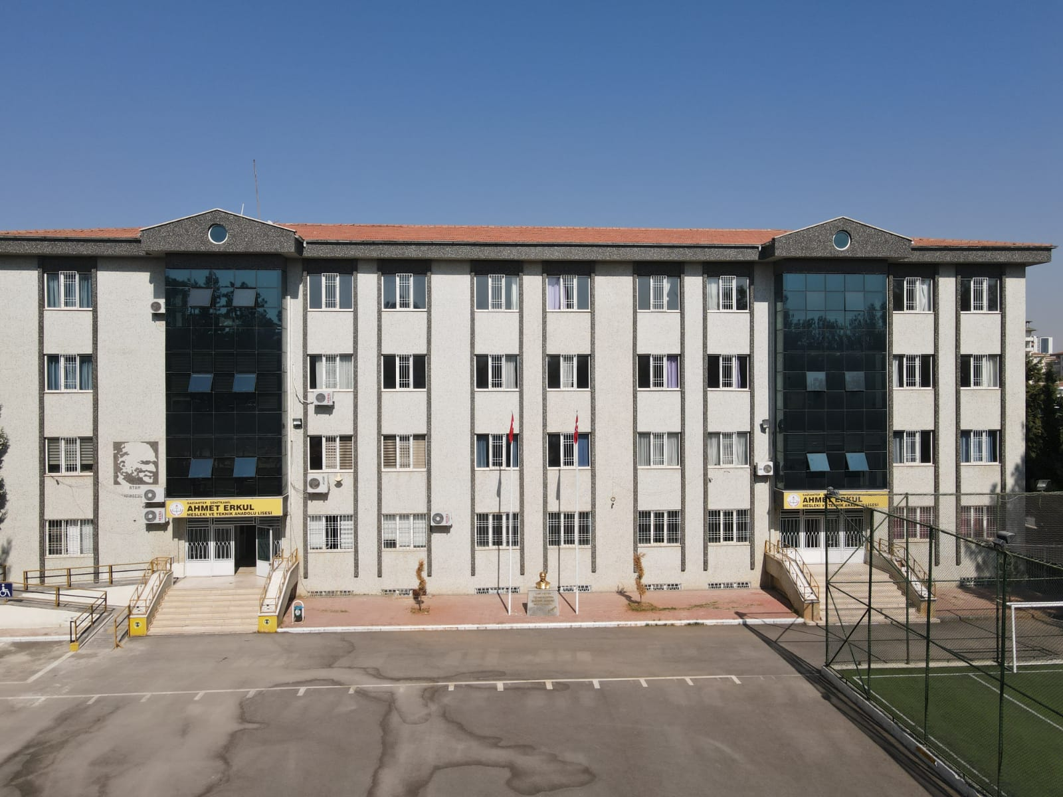
........... Ahmet Erkul Mesleki ve Teknik Anadolu Lisesi Brifing - 3 -

Slide 4
Misyonumuz
Sürekli gelişim ve mükemmelliğe ulaşmak için fırsat olarak gördüğümüz kaliteyi insan davranışlarına yansıtmak. Hem kendine yetebilen hem de ülkeye faydalı olabilen, kültür ve beceri sahibi iyi ahlaki değerlere sahip, çalışkan ve üretken, mesleğinin gerektirdiği niteliklere ve sorumluluklara sahip bilinçli fertler yetiştirmek.
Ahmet Erkul Mesleki ve Teknik Anadolu Lisesi Brifing - 4 -

Slide 5
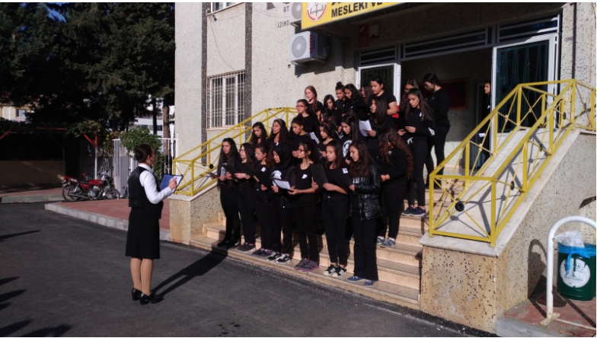
........... Ahmet Erkul Mesleki ve Teknik Anadolu Lisesi Brifing - 5 -

Slide 6
Vizyonumuz
Milli kültürünü benimsemiş ve bunu davranış haline getirerek milli kimliğini kazanmış, kendisiyle barışık İYİ VATANDAŞ, Evrensel, insani değerleri benimsenin dünya ile barışık İYİ İNSAN,Çağın gereklerine uygun, toplumun ve iş hayatının gerektirdiği niteliklere ve kapasiteye sahip İYİ MESLEK ELEMANI olarak yetiştirilmesi gerekmektedir.
Ahmet Erkul Mesleki ve Teknik Anadolu Lisesi Brifing - 6 -

Slide 7
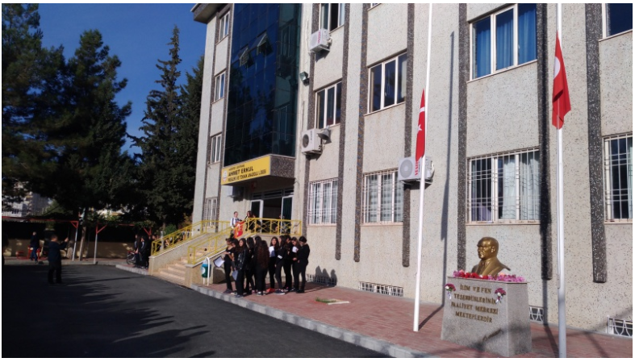
........... Ahmet Erkul Mesleki ve Teknik Anadolu Lisesi Brifing - 7 -

Slide 8
Okulumuzda;
19 Derslik
1 Müdür Odası
7 İdari Personel Odası
5 Bilgisayar Laboratuarı
1 Fen Laboratuarı
1 Çok Amaçlı Salon
1 Kütüphane
1 Depo
1 Arşiv
Ve Halı Sahamız
Bulunmaktadır...
Ahmet Erkul Mesleki ve Teknik Anadolu Lisesi Brifing - 8 -

Slide 9
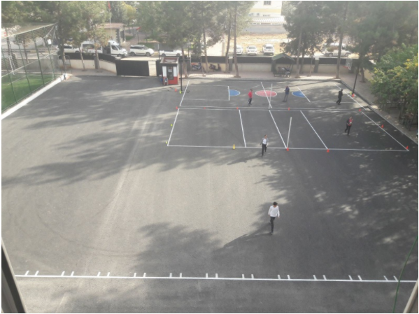
........... Ahmet Erkul Mesleki ve Teknik Anadolu Lisesi Brifing - 9 -

Slide 10
TANITIM
Okulumuzun İnsan Kaynakları Durumu:
Personel Sayısı
 | 2017-2018
Müdür | 1
Müdür Başyardımcısı | 1
Müdür Yardımcısı | 4
Öğretmen | 51
Memur | 1
Hizmetli | 3
Gece Bekçisi | 1
Ahmet Erkul Mesleki ve Teknik Anadolu Lisesi Brifing - 2 -
- 10 -

Slide 11
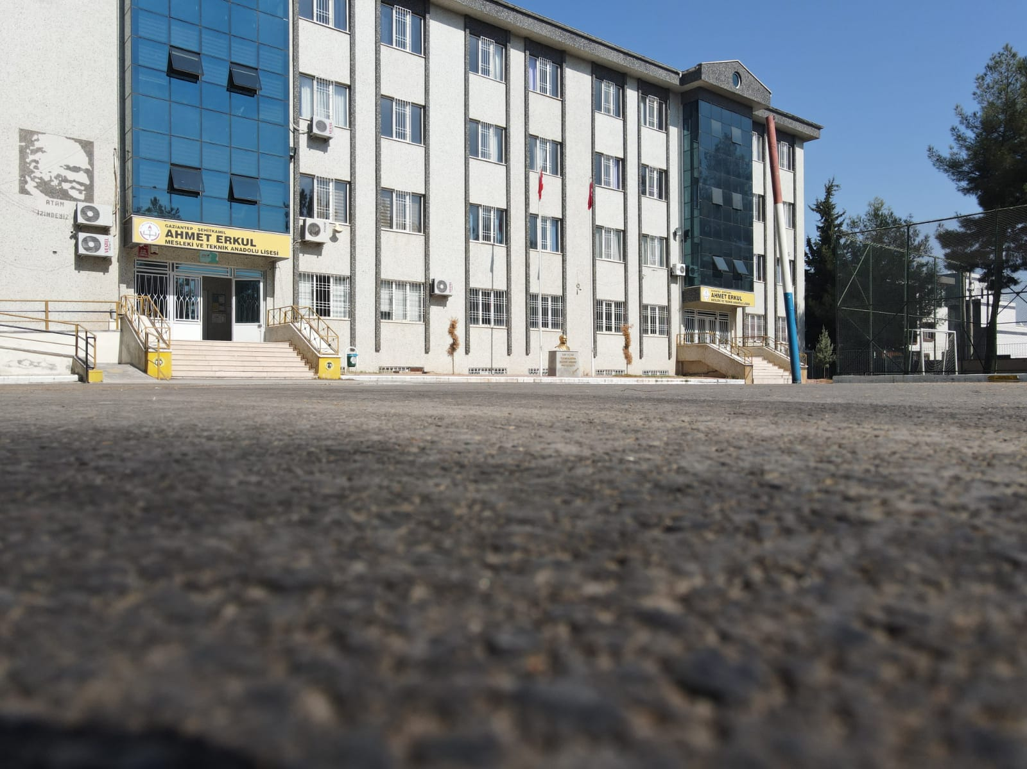
........... Ahmet Erkul Mesleki ve Teknik Anadolu Lisesi Brifing - 11 -

Slide 12
TANITIM
AHMET ERKUL M.T.A.L |  |  | Mesleki Eğitim Merkezi
Alanı | Dalı | Öğrenci Sayısı | Alanı | Dalı | Öğrenci Sayısı
Muhasebe ve Finansman | Dış Ticaret | K=18 E=15 T=33 | Muhasebe ve Finansman | Muhasebe | K=15 E=35 T=50
Muhasebe ve Finansman | Muhasebe | K=52 E=41 T=93 | Bilişim Teknolojileri Alanı | Yazılım Geliştirme | K=2 E=14 T=16
Bilişim Teknolojileri Alanı | Yazılım Geliştirme | K=52 E=41 T=93
 |  | 126 | TOPLAM |  | 66
GENEL TOPLAM ÖĞRENCİ SAYISI: 291 Kız - 423 Erkek = 714
Ahmet Erkul Mesleki ve Teknik Anadolu Lisesi Brifing - 2 -

Slide 13
Ahmet Erkul MTAL da iki Alanımız Mevcuttur:
Muhasebe ve Finansman
Bilişim Teknolojileri Alanı
Bünyemizde, ayrıca faaliyet gösteren 2 okul daha bulunmaktadır, Bunlar:
Mesleki Açık Lise
Mesleki Eğitim Merkezi.
Ahmet Erkul Mesleki ve Teknik Anadolu Lisesi Brifing - 13 -

Slide 14
Ahmet Erkul Mesleki ve Teknik Anadolu Lisesi Brifing - 2 -

Slide 15
Bilişim Teknolojileri Alanı
Bilişim Teknolojileri alanı, bilgisayar sistemlerinin yazılım ve donanım kurulumu yanında alanın altında yer alan Ağ İşletmenliği, Bilgisayar Teknik Servisi, Veritabanı Programcılığı ve Web Programcılığı dallarının yeterliklerini kazandırmaya yönelik eğitim ve öğretim verilen alandır.
Teknoloji hızla ilerledikçe Bilişim Teknolojileri alanına olan ihtiyaç daha da artmaya başlamıştır. Bu sebepten Bilişim Teknolojileri alanında bilgi sahibi olan bireylere ihtiyaç duyulmaktadır.
Ahmet Erkul Mesleki ve Teknik Anadolu Lisesi Brifing - 15 -

Slide 16
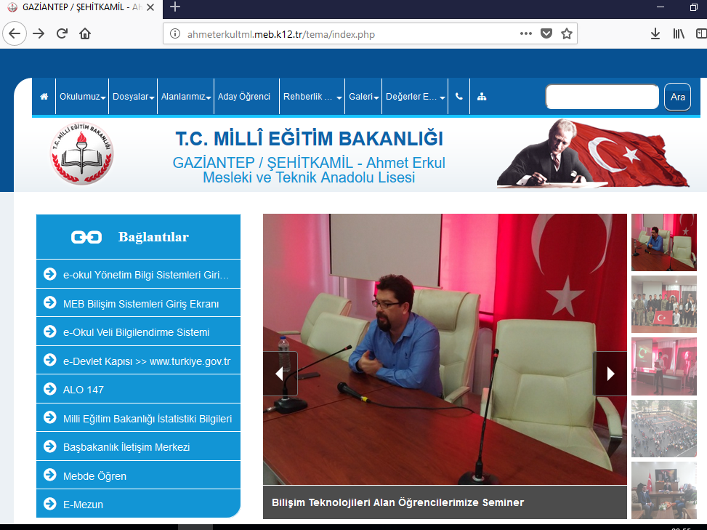
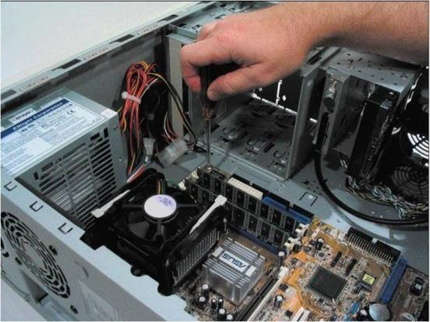
Bilişim Teknolojileri Alanı
Alanın Altında Yer Alan Dallar
Ağ İşletmenliği ve Siber Güvenlik
Yazılım Geliştirme
Ahmet Erkul Mesleki ve Teknik Anadolu Lisesi Brifing - 16 -

Slide 17
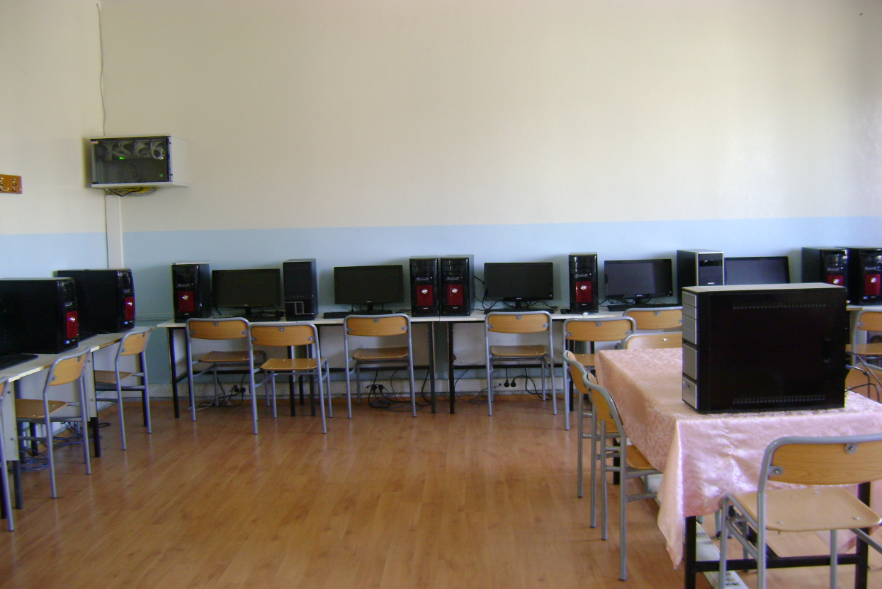
Bilişim Teknolojileri Alanı
Eğitim ve Kariyer İmkânları
Meslek lisesinden sonra “Yükseköğretime Geçiş Sınavı”nda başarılı olanlar, lisans programlarına ya da meslek yüksekokullarının ilgili bölümlerine devam edebilirler.
Ahmet Erkul Mesleki ve Teknik Anadolu Lisesi Brifing - 17 -

Slide 18
Bilişim Teknolojileri Alanı
Eğitim ve Kariyer İmkânları
Ağ işletmenleri, bilgisayar satış ve teknik destek firmaları, bankalar, sigorta şirketleri, ticari kuruluşlar, internet servis sağlayıcıları, internet yayıncılık şirketleri, radyo televizyon şirketleri, araştırma şirketleri, borsalar, ulaştırma, lojistik firmaları ve hizmet sektöründe yer alan kamu kuruluşlarında geniş iş imkânlarına sahiptir.
Web programcıları ve veritabanı programcıları, kamu kuruluşları, bankalar ile özel sektöre ait iş yerleri, internet üzerinden ticaret (e – ticaret) yapan firmalarda çalışabilirler.
Bilgisayar teknik servisi, bilgisayar toplama ve satış işlemi yapan firmalarda, bünyesinde bilgisayar bulunduran iş yerlerinde, şirketlerde ve özel sektöre ait firmalarda çalışabilirler.
Ahmet Erkul Mesleki ve Teknik Anadolu Lisesi Brifing - 18 -

Slide 19
Muhasebe ve Finansman Alanı
Muhasebe ve finansman, işletmelerin kuruluşu, faaliyetlerine ait belgelerin tasnifi, kayıt işlemleri, dosyalama ve arşivleme işlemleri, raporlama, analiz etme, dış ticaret mevzuatı, gümrük işlemleri, muhasebe kayıtları, finans ve borsa hizmetleri yeterliklerini kazandırmaya yönelik eğitim ve öğretim verilen alandır.
Muhasebe, finans ve borsa hizmetleri tüm sektörlerin vazgeçilmez bir parçasıdır. Teknolojik gelişmelere paralel olarak bu meslek de aynı hızla gelişmeye ve değişmeye devam etmektedir. Muhasebe ve finansman hizmetleri bilgisayar ortamında yapılmaktadır.
Serbest Muhasebecilik, Serbest Muhasebeci, Mali Müşavirlik ve Yeminli Mali Müşavirlik Kanunu,meslek içinde kademelendirme getirdiğinden muhasebe ve finansman alanından mezun olanlar Kanun’da belirtilen şartları yerine getirmek suretiyle bu unvanları kazanabilirler.
Ahmet Erkul Mesleki ve Teknik Anadolu Lisesi Brifing - 19 -

Slide 20
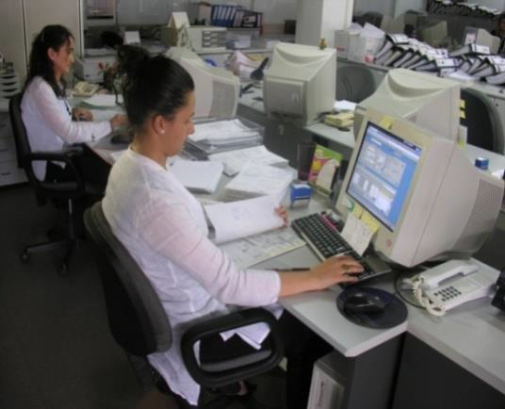
Muhasebe ve Finansman Alanı
Alanın Altında Yer Alan Dallar
Muhasebe
Dış Ticaret
Ahmet Erkul Mesleki ve Teknik Anadolu Lisesi Brifing - 20 -

Slide 21
Muhasebe ve Finansman Alanı
Eğitim ve Kariyer İmkânları
Meslek lisesinden sonra “Yükseköğretime Geçiş Sınavı”nda başarılı olanlar lisans programlarına ya da meslek yüksekokullarının ilgili bölümlerine devam edebilirler.
Meslek eğitimi, meslek liselerinin muhasebe ve finansman alanında ve meslek lisesinden sonra “Yükseköğretime Geçiş Sınavı”nda başarılı olanlar, lisans programlarına ya da meslek yüksekokullarının ilgili bölümlerine devam edebilirler.
Ahmet Erkul Mesleki ve Teknik Anadolu Lisesi Brifing - 21 -

Slide 22
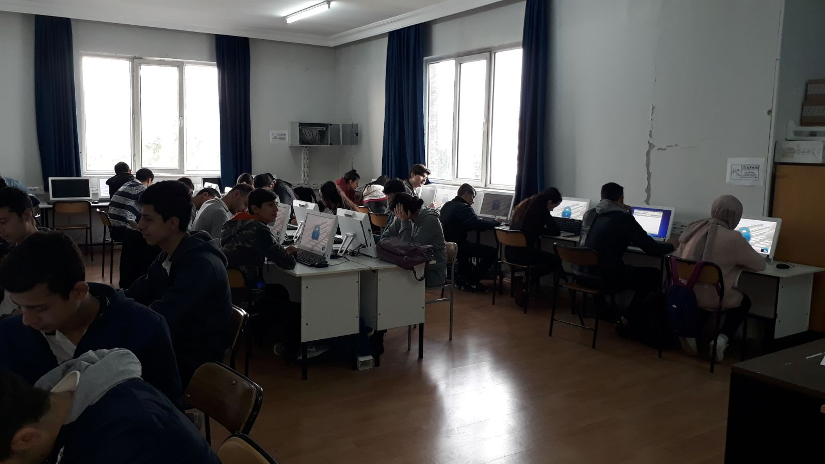
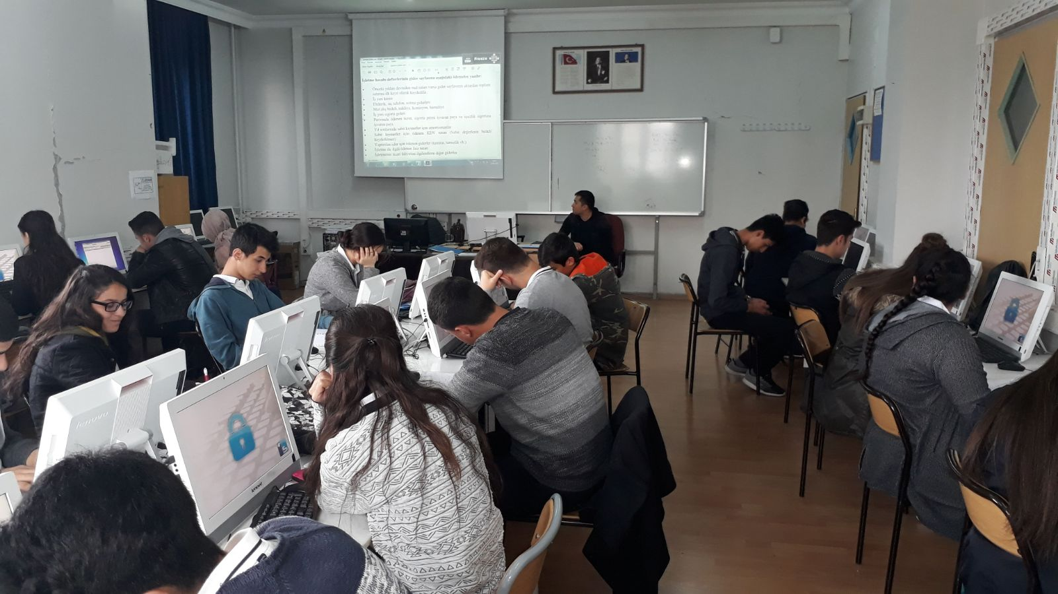
........... Ahmet Erkul Mesleki ve Teknik Anadolu Lisesi Brifing - 22 -

Slide 23
Muhasebe ve Finansman Alanı
Eğitim ve Kariyer İmkânları
Meslek mensupları; muhasebe ve mali müşavirlik bürolarında, dış ticaret ve finans kuruluşlarının ilgili bölümleri ile ticari işletmelerin muhasebe servislerinde çalışabilirler. Ayrıca her türlü kuruluşun mali işlerle ilgili bölümlerinde çalışabilirler. Mesleğin oldukça geniş bir çalışma alanı mevcuttur.
Ülkemizde, muhasebecilik, yasalarla düzenlenmiş bir meslektir. Anadolu ticaret meslek lisesi ve ticaret meslek lisesinden mezun olanlar Kanun’da belirtilen şartları yerine getirmek suretiyle bu unvanları kazanabilirler.
Ahmet Erkul Mesleki ve Teknik Anadolu Lisesi Brifing - 23 -

Slide 24
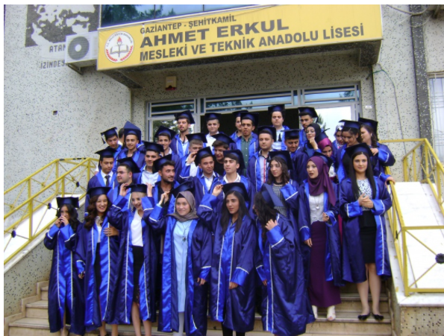
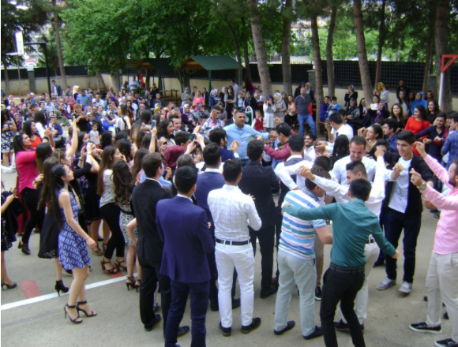
........... Ahmet Erkul Mesleki ve Teknik Anadolu Lisesi Brifing - 24 -

Slide 25
TANITIM
Okulumuzda: 2020-2021 Öğretim Yılında Üniversiteyi kazanan öğrenciler aşağıya çıkartılmıştır.
Üniversiteyi Kazanan Öğrenci Sayısı
 | 2020-2021
4 YILLIK FAKÜLTE KAZANAN ÖĞRENCİLER | 6
2 YILLIK YÜKSEKOKUL KAZANAN ÖĞRENCİLER | 25
AÇIKÖĞRETİM FAKÜLTESİNİ KAZANAN ÖĞRENCİLER (4 Yıllık) | 1
TOPLAM YERLEŞEN ÖĞRENCİ SAYISI | 32
MEZUN ÖĞRENCİ SAYIMIZ
Ahmet Erkul Mesleki ve Teknik Anadolu Lisesi Brifing - 25 -

Slide 26
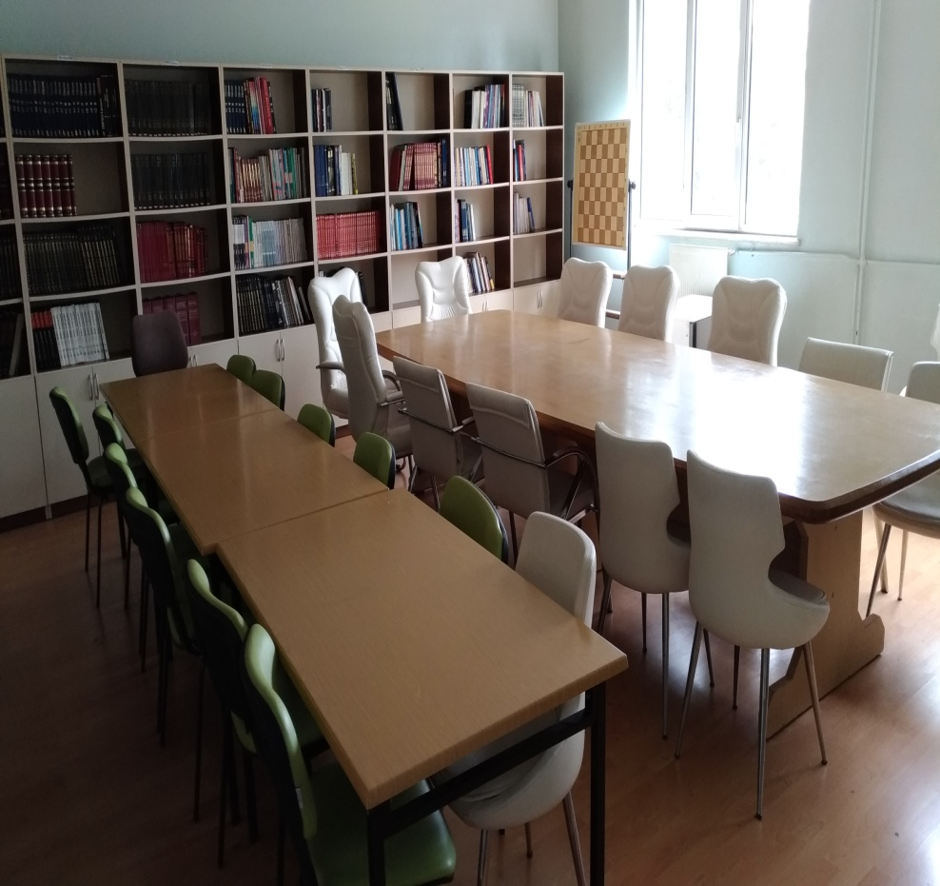
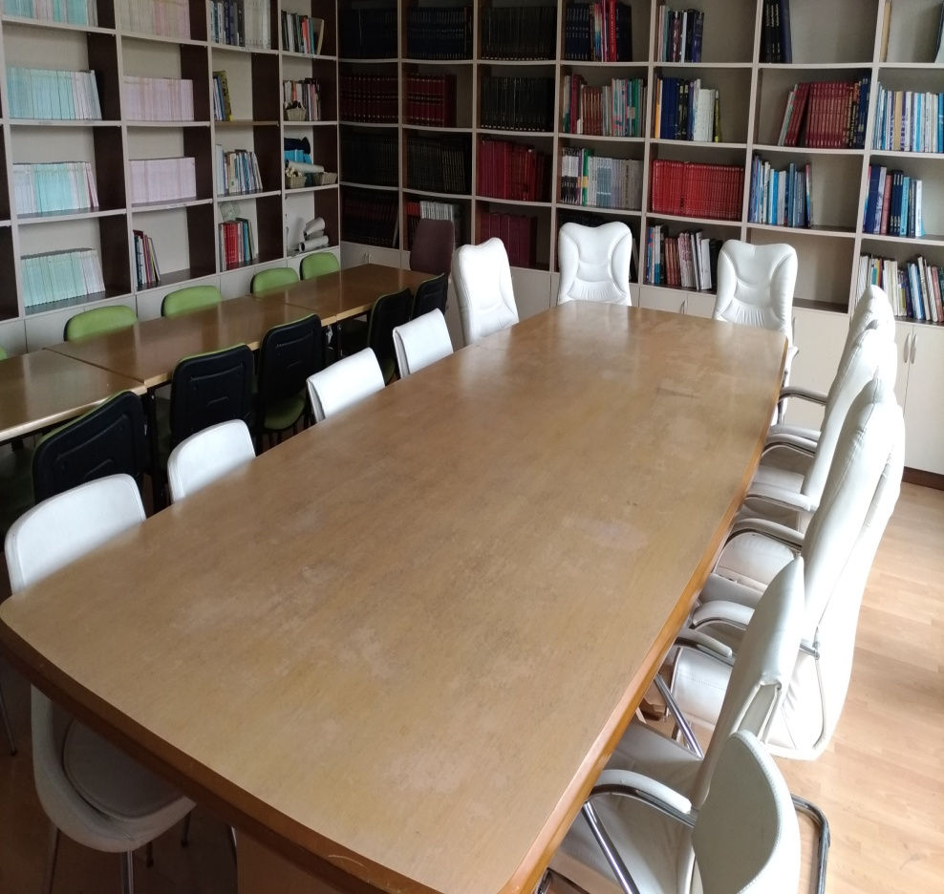
........... Ahmet Erkul Mesleki ve Teknik Anadolu Lisesi Brifing - 26 -

Slide 27
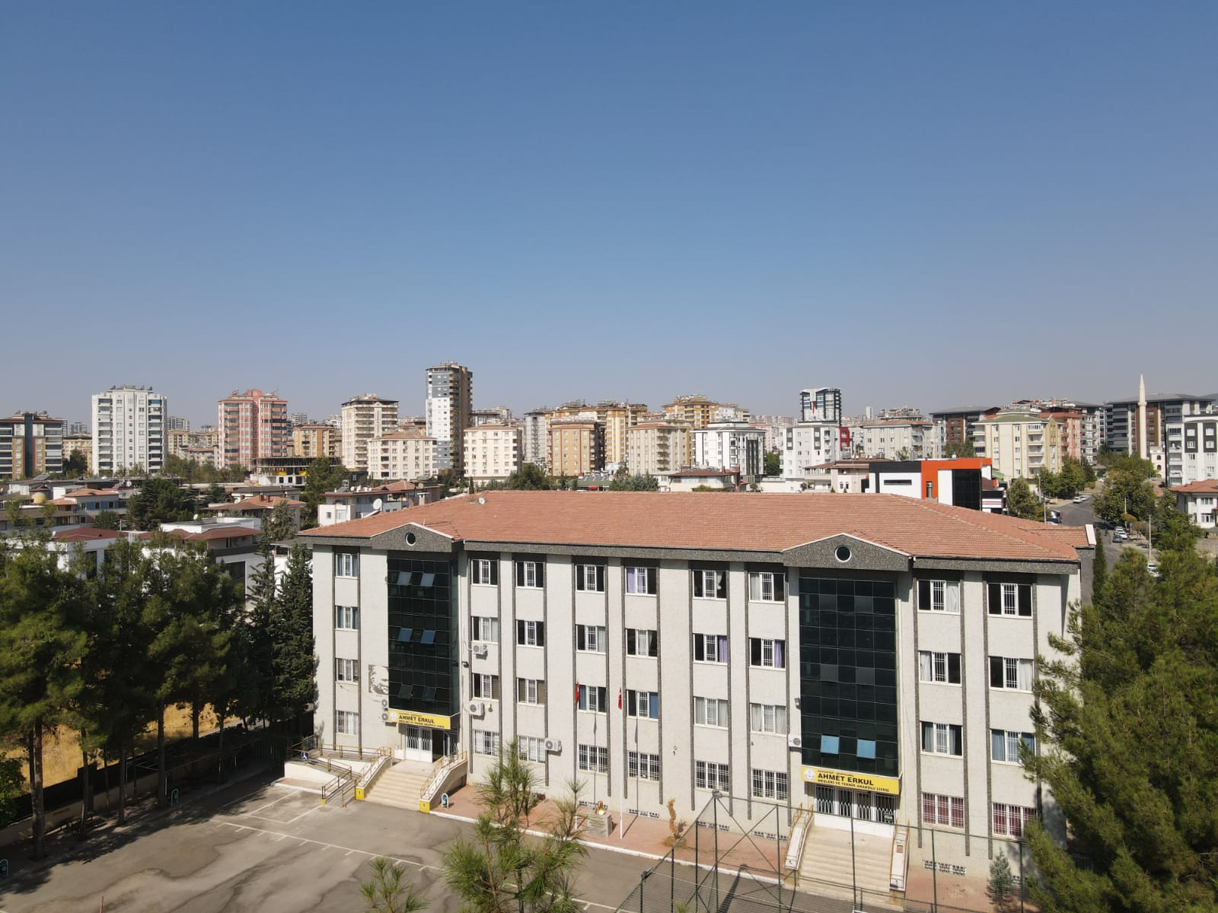
........... Ahmet Erkul Mesleki ve Teknik Anadolu Lisesi Brifing - 27 -

Slide 28
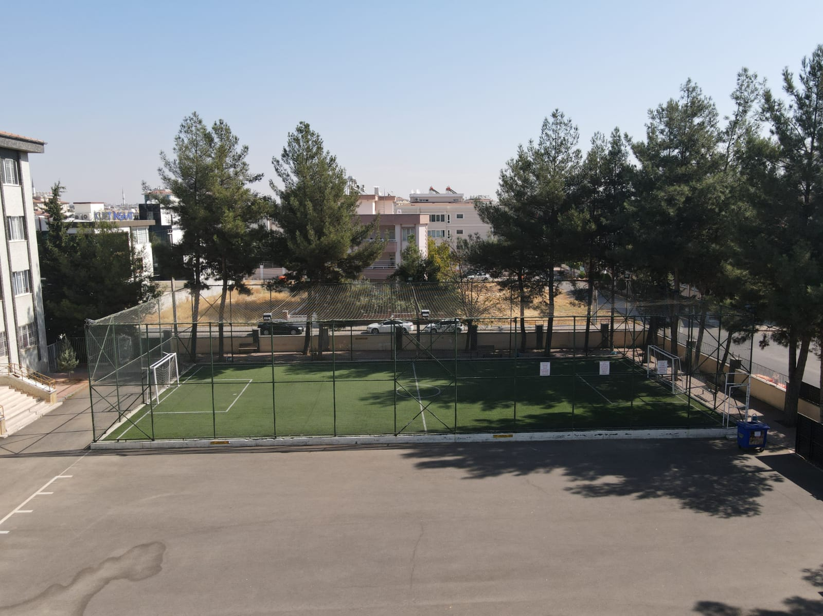
........... Ahmet Erkul Mesleki ve Teknik Anadolu Lisesi Brifing - 28 -

Slide 29
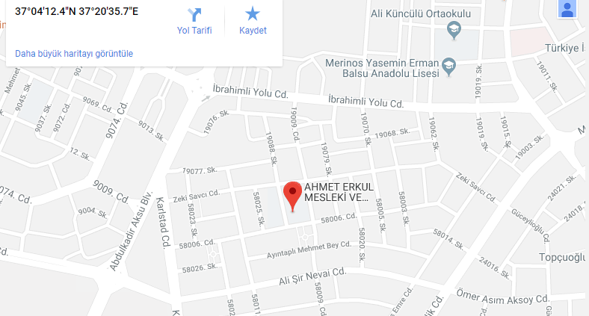
İLETİŞİM
Kurum Adı | : | Ahmet Erkul Mesleki ve Teknik Anadolu Lisesi
Telefon | : | 03423213839
Faks | : | 03423223838
WEB Adresi | : | http://ahmeterkultml.meb.k12.tr
Adres | : | Pancarlı Mahallesi Kermanşah Cadde No 28 Şehitkamil/GAZİANTEP
........... Ahmet Erkul Ticaret Meslek Lisesi Brifing - 29 -

